Slide 1
게임 프로그래밍 패턴
프로토타입, 상태

Slide 2
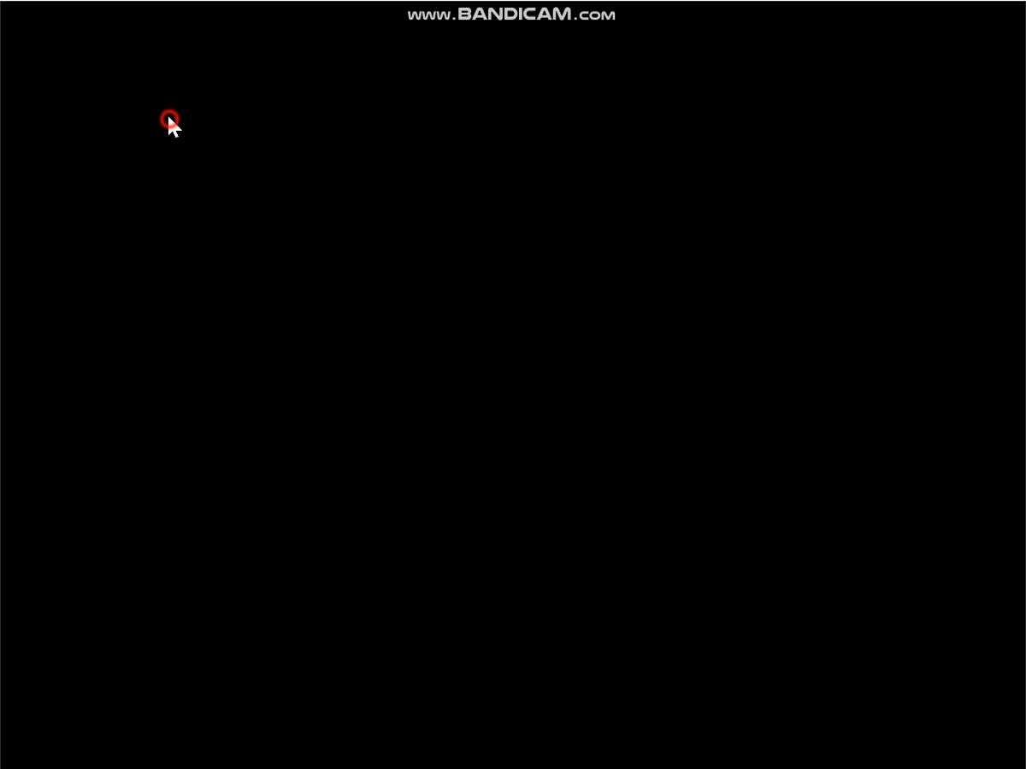
프로젝트
두가지 색을 기준으로 색이 변하는 ‘PointEff’가 존재함
하나의 ‘PointEff’를 가지고 문양을 생성하는 ‘CirEff’가 존재함
‘CirEff’는 생성, 삭제 상태 존재

Slide 3
* 패턴은 다양한 방법으로 구현될 수 있습니다.

Slide 4
프로토타입

Slide 5
프로토타입 패턴
프로토타입에게 복사를 요청해 새로운 객체를 만들어내는 것.
프로토타입(원형이 되는 인스턴스)
prototype
프로토타입으로
지정하기
복사 요청

Slide 6
프로토타입 구현
복사를 요청할 clone 함수를 구현해야 합니다.
상위 클래스에 clone 가상 함수를 추가합니다.
하위 클래스에 clone 함수를 구현합니다.
Prototype mgr은 생성자와 spawn 함수를 구현합니다.
프로토타입을 등록 할 생성자 구현
mgr의 프로토타입에게 복사를 요청할 spawn함수를 구현합니다.

Slide 7
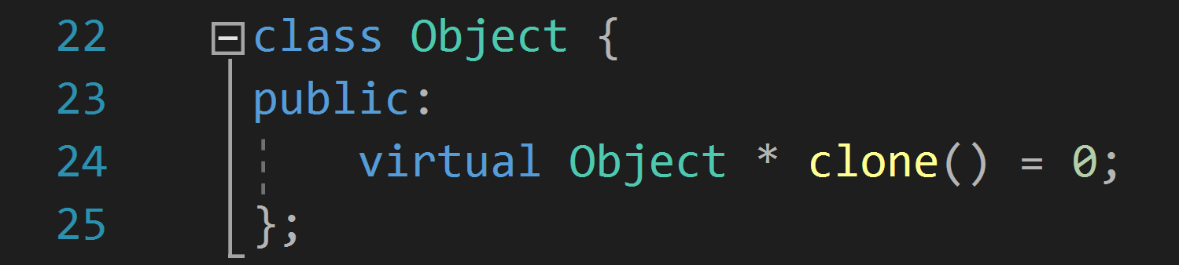
1. 상위 클래스에 clone 가상 함수 추가하기

Slide 8
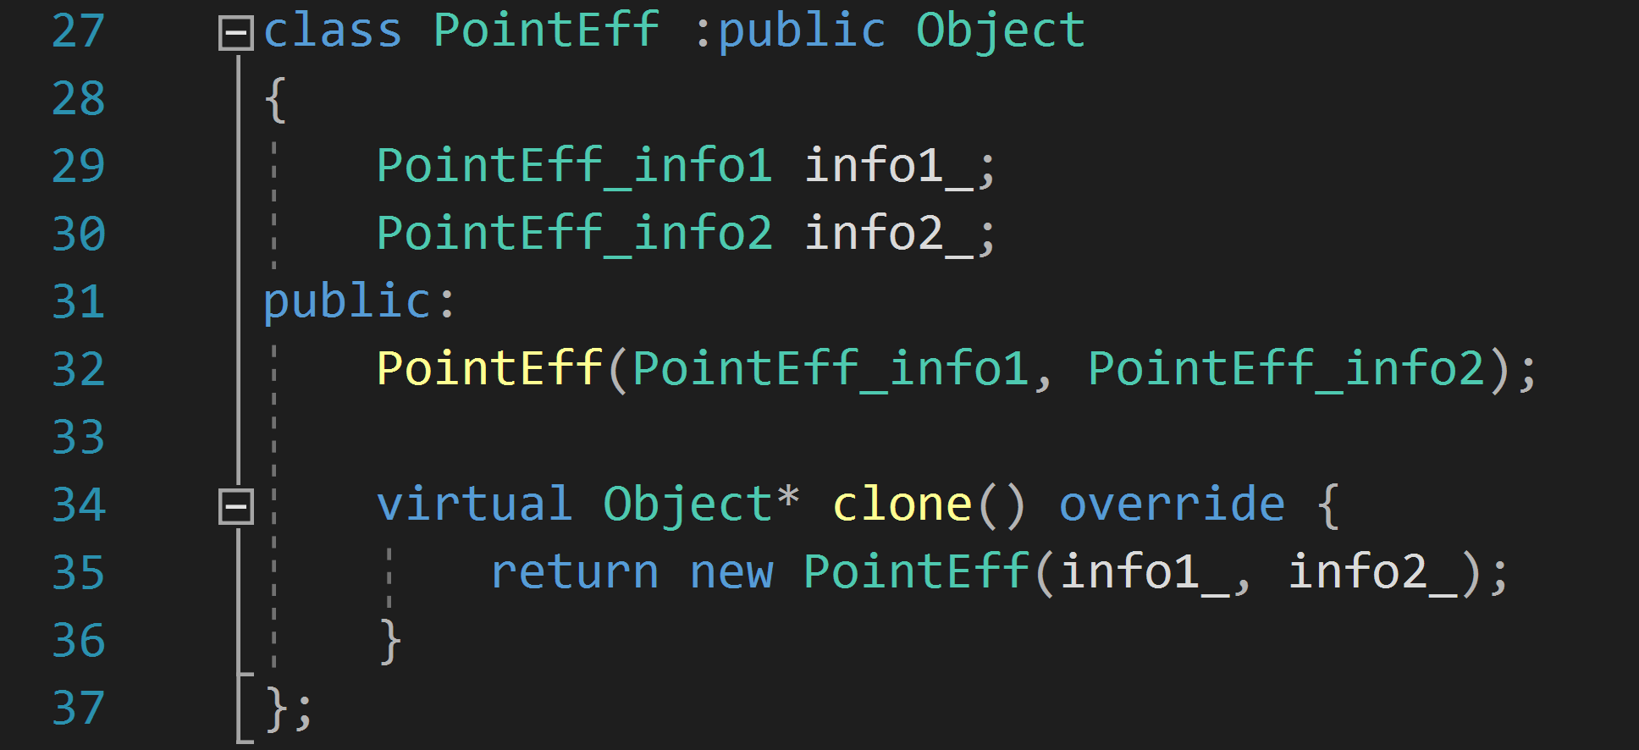
2. 하위 클래스에 clone 함수를 구현합니다.

Slide 9
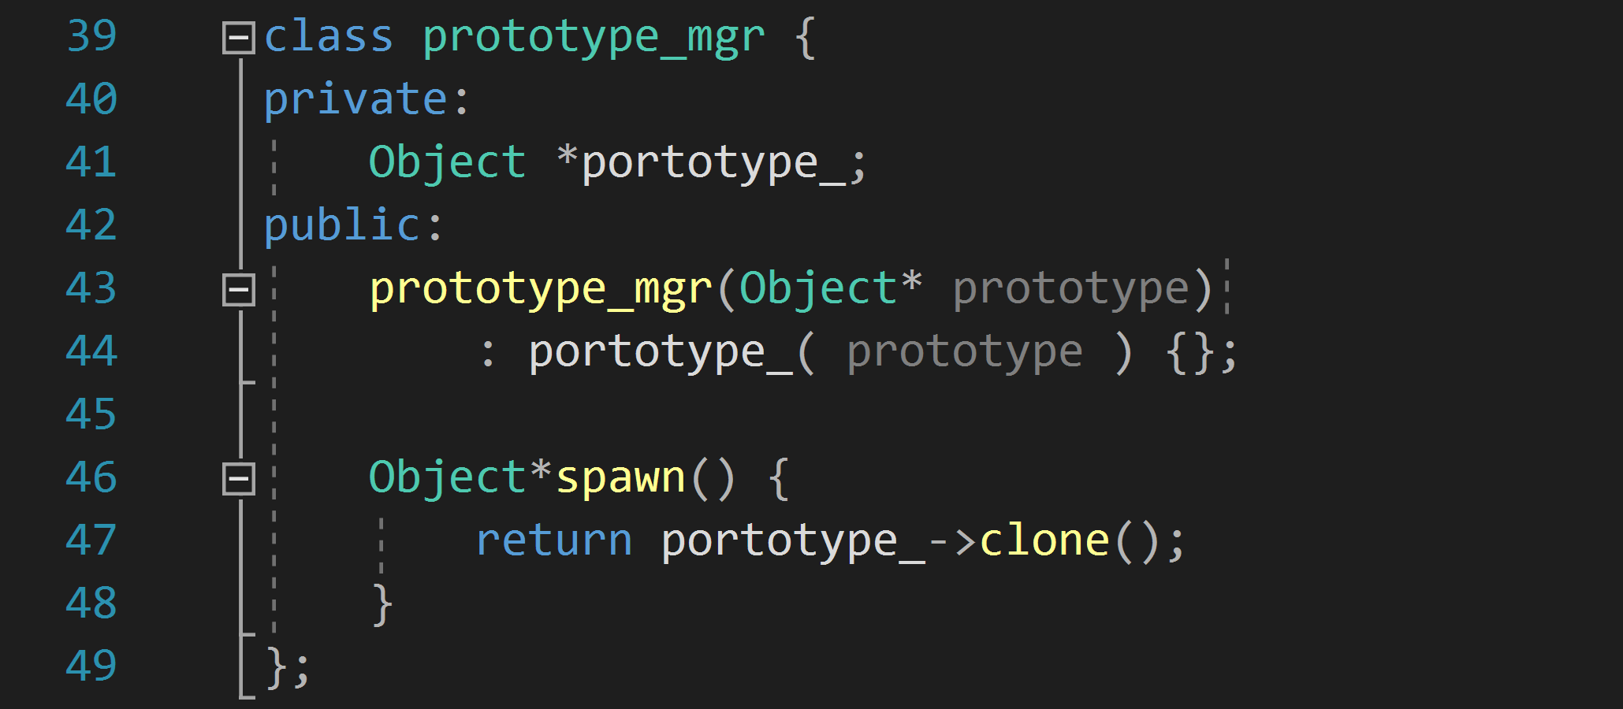
3. Prototype mgr 구현

Slide 10
프로젝트 적용
CirEff는 하나의 프로토타입으로 여러 개의 PointEff를 생성합니다.
PointEff_info1 info1_;
PointEff_info2 info2_;
Object * newPointEff() {
return new PointEff(info1_, info2_);
}
PointEff portotype_;
prototype_mgr spawner(&portotype_);
Object * newPointEff() {
return spawner.spawn();
}

Slide 11
좀 더 프로토타입 패턴처럼 사용하기
사용자가 PointEff를 동적으로 편집해 CirEff만들어내기

Slide 12
상태

Slide 13
상태 패턴
객체의 상태에 따라 달라지는 동작이 많이 들어있을 때.
객체의 동작을 상태에 위임하는것 입니다.
놓기↓
누르기B
서기
서기
img=“standing_img”
누르기↓
엎드리기
점프
점프
누르기↓
img=“jumping_img”
내려찍기

Slide 14
상태 패턴의 구현
현재 상태를 열거자 타입으로 분리
상태 인터페이스 정의
상태별 클래스 만들기

Slide 15
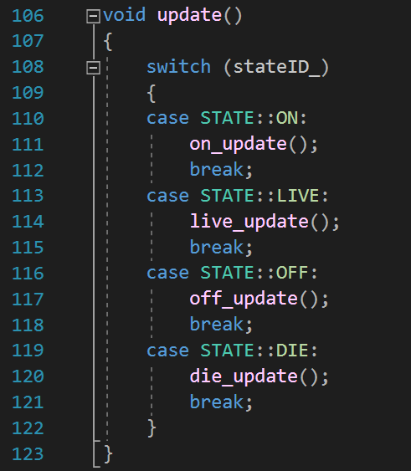
1. 현재 상태를 열거자 타입으로 분리

Slide 16
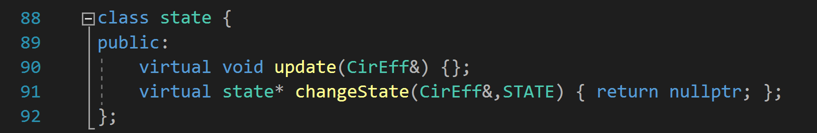
2. 상태 인터페이스 정의

Slide 17
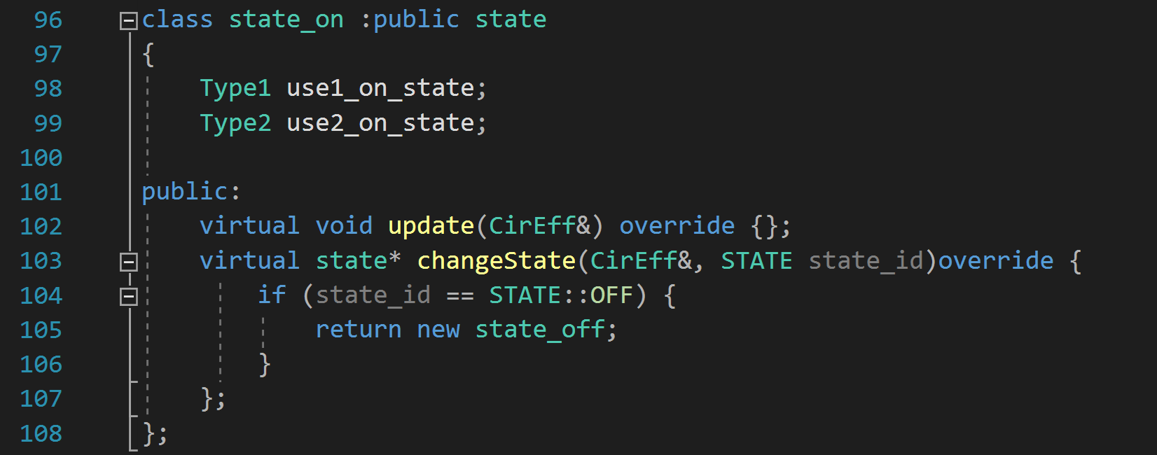
3. 상태별 클래스 만들기

Slide 18
프로젝트 적용
void update()
{
switch (stateID_){
case STATE::ONE:
use1_one_state++;
use2_one_state--;
break;
case STATE::TWO:
use1_two_state += 2;
break;
}
}
void update()
{
stateID_->update(*this)
}
동작이 상태에 위임 됨
void state_one::update(CirEff &)
{
use1_one_state++;
use2_one_state--;
}
void state_two::update(CirEff &)
{
use1_two_state += 2;
}
변수의 필드가 분리 됨

Slide 19
상태 패턴의 사용
프레임 워크의 씬

